Slide 1

BIKE SHARING DEMAND
MAI DUY KHÁNH
Nhóm 4
DA19
Photo by Cristina Gottardi on Unsplash
Photograph is public domain. License info:
All photos published on Unsplash are licensed under Creative Commons Zero and Unsplash License which means you can copy, modify, distribute and use the photos for free, including commercial purposes, without asking permission from or providing attribution to the photographer or Unsplash.
CREATIVE COMMONS ZERO: http://creativecommons.org/publicdomain/zero/1.0/

Slide 2
NỘI DUNG CHÍNH
1
2
GIỚI THIỆU
XỬ LÝ DỮ LIỆU
3
4
TRAINING MODEL
KẾT LUẬN

Slide 3
GIỚI THIỆU
Bài toán: Hệ thống chia sẻ xe đạp là một dịch vụ mới thay thế cho các dịch vụ thuê xe đạp truyền thống. Theo đó, người sử dụng có thể thuê xe và trả xe tự động từ bất kỳ vị trí nào trong hệ thống. Do đó, nhà đầu tư mô hình thuê xe cần dự đoán chính xác số lượng xe thuê được trong 1 giờ tại từng địa điểm là bao nhiêu để có thể phân phối lượng xe sao cho hợp lý nhất.
Mục tiêu: Xây dựng một mô hình hồi quy tốt nhất để dự báo số lượng xe đạp cho thuê

Slide 4
DATA
instant: mã id
season: mùa (1: mùa xuân, 2: mùa hè, 3: mùa thu, 4: mùa đông)
yr: năm (0: 2011, 1: 2012)
mnth: tháng (0: 2011, 1: 2012)
hr: giờ (0 -> 23)
holiday: ngày nghỉ lễ
weekday: ngày trong tuần
workingday: ngày làm việc (1: có, 0: không)
temp: nhiệt độ môi trường (tính theo độ C)
atemp: nhiệt độ theo cảm nhận (tính theo độ C)
hum: độ ẩm
weathersit:
1: trời trong, ít mây, nhiều mây, có mây
2: sương mù + nhiều mây, sương mù + mây rải rác, sương mù + vài đám mây, sương mù
3: tuyết nhẹ, mưa nhẹ + giông bão + mây rải rác, mưa nhẹ + mây rải rác
4: mưa lớn + mưa đá, giông bão + sương mù, tuyết + sương mù
- cnt: số lượng xe đạp thuê

Slide 5
XỬ LÝ DỮ LIỆU
A
D
Go
b
Login

Slide 6
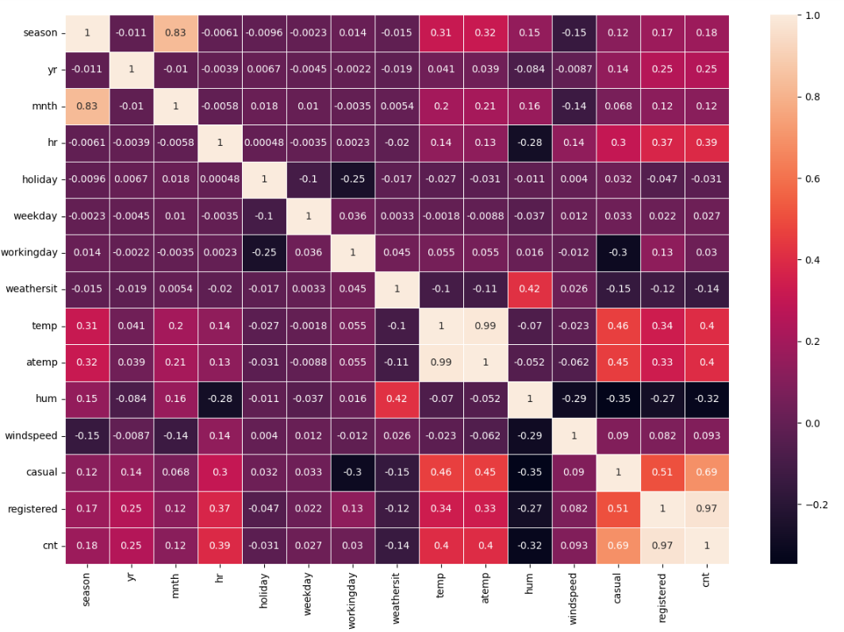
MA TRẬN TƯƠNG QUAN
NHẬN XÉT:
Cột temp và atemp có độ tương quan rất cao (0.99) → xoá cột atemp để tránh hiện tượng đa cộng tuyến
Tương tự cột season và mnth có độ tương quan cao (0.83) → xoá cột mnth

Slide 7
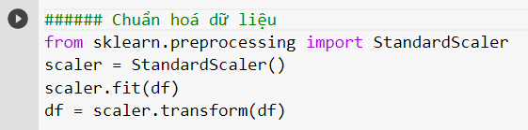
CHUẨN HOÁ DỮ LIỆU
Mục đích: biến đổi các biến đầu vào để chúng có cùng phạm vi giá trị, giúp cho việc huấn luyện mô hình hiệu quả hơn và giảm thiểu ảnh hưởng của các giá trị ngoại lai (outliers) trên kết quả dự đoán.
CHIA TẬP TRAIN TEST

Slide 8
TRAINING MODEL
Go

Slide 9
MÔ HÌNH
Mô hình:
+ KNN, Decision Tree
+ Random Forest
+ Catboost, XGBoost, LightGBM, Gradient Boosting, LightGBM
Kỹ thuật training:
+ Dùng RandomSearch để tìm ra siêu tham số tốt nhất cho những mô hình trên
Metric đánh giá:
+ Root Mean Square Error

Slide 10
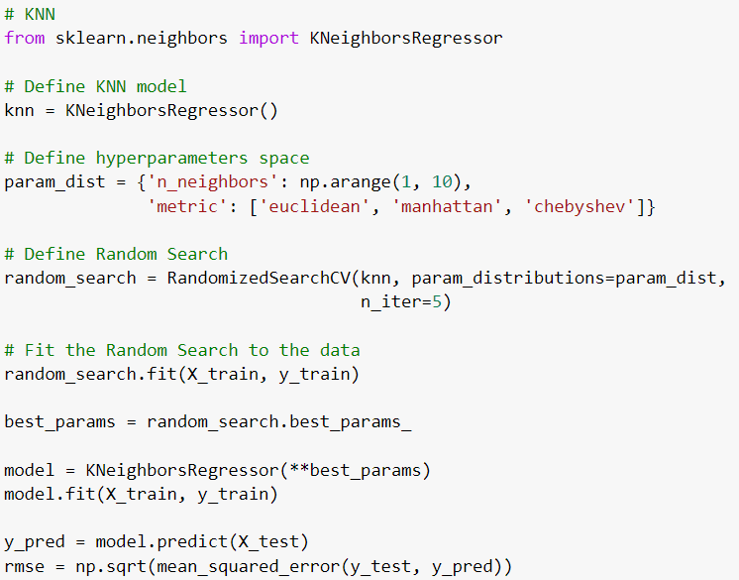
KNN

Slide 11
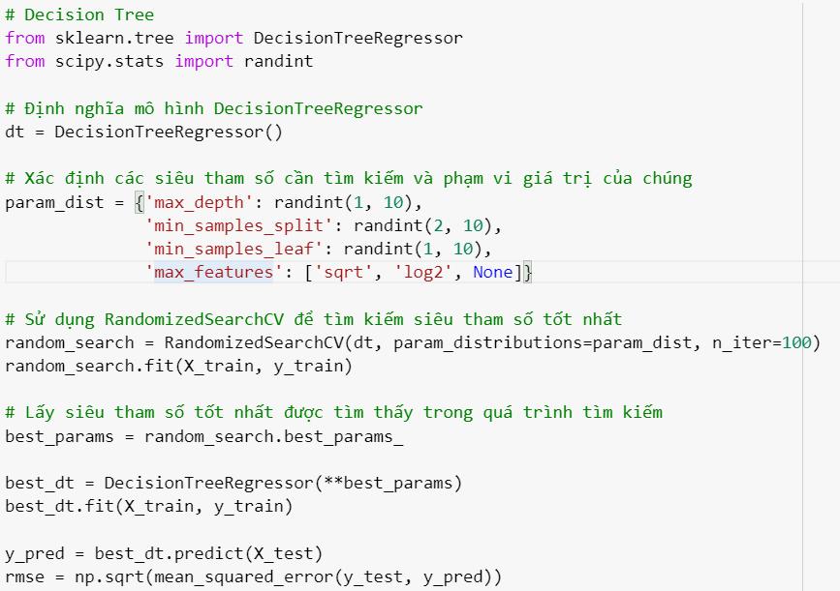
Decision Tree

Slide 12
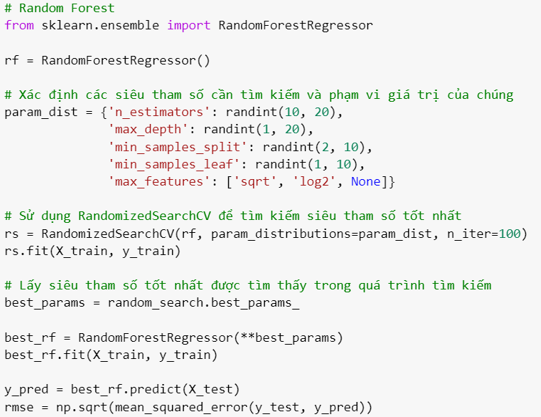
Random Forest

Slide 13
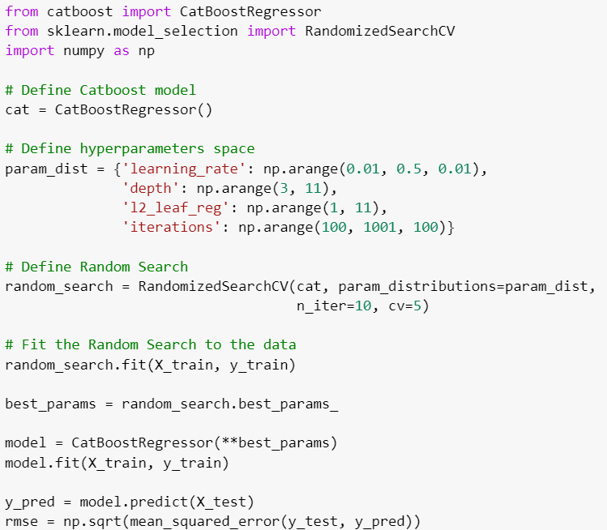
Catboost

Slide 14
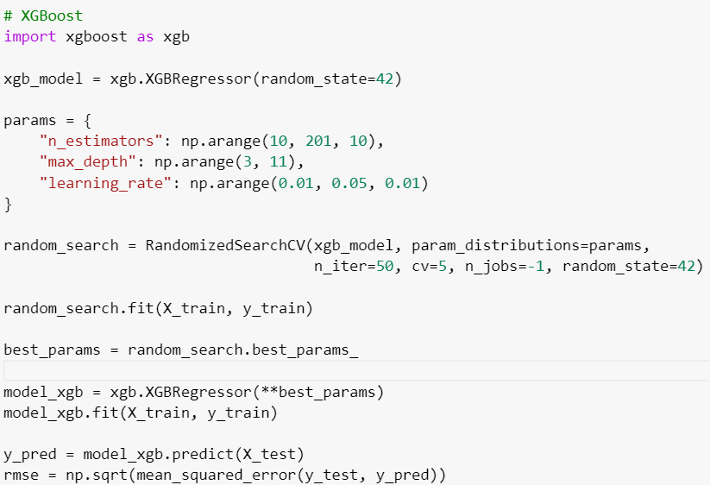
XGBoost

Slide 15
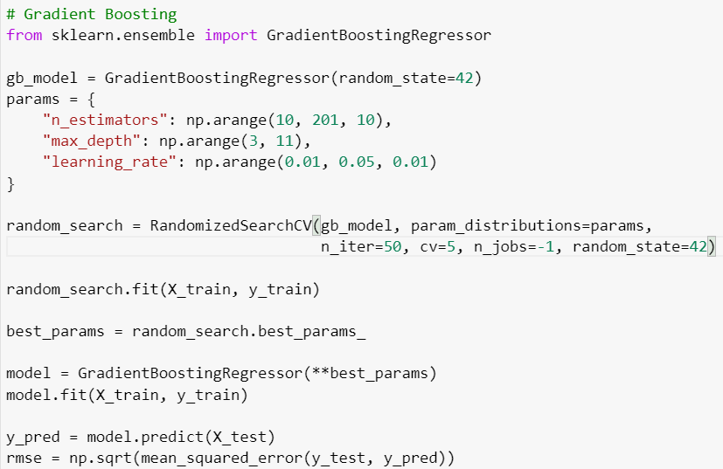
Gradient Boosting

Slide 16
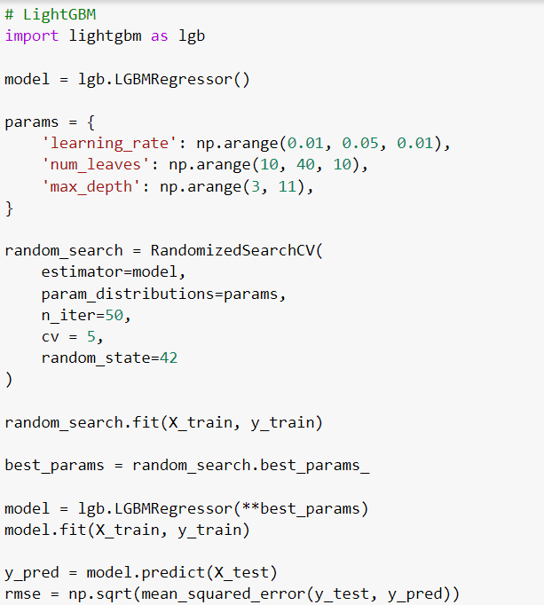
LightGBM

Slide 17
KẾT LUẬN

Slide 18
KẾT LUẬN
Model | Best Params | RMSE
KNN | n_neighbors: 8 metric: manhattan | 0.168
Decision Tree | max_depth: 9 min_samples_leaf: 2 min_samples_split: 7 | 0.036
Random Forest | max_depth: 9 min_samples_leaf: 2 min_samples_split: 7 | 0.018
Catboost | learning_rate: 0.31 iterations: 500 depth: 3 | 0.014
XGBoost | n_estimators: 190, max_depth: 8, learning_rate: 0.04 | 0.0120
Gradient Boosting | n_estimators: 190, max_depth: 8, learning_rate: 0.04 | 0.0123
LightGBM | num_leaves: 30, max_depth: 5, learning_rate: 0.04 | 0.026

